Slide 1




Chào mừng các con
đến với giờ học Toán!!!

Slide 2


non
Ong
học
việc

Slide 3

Hãy điền dấu vào chỗ chấm : 450…540
A. <
B. >
C. =
D. Không biết

Slide 4
Điền dấu vào chỗ chấm : 80… 30 + 70
A.=
B. <
C. >

Slide 5
Bài 50 – Tiết 2

Slide 6

Yêu cầu cần đạt
01
So sánh được các số tròn trăm, tròn chục.
02
Tìm được số bé nhất, lớn nhất trong một nhóm có 4 chữ số.

Slide 7

Đ / S ?
1
700 < 900 520 = 250
890 > 880 270 < 720
190 = 190 460 > 640
?
?
Đ
S
?
?
Đ
Đ
?
?
Đ
S

Slide 8
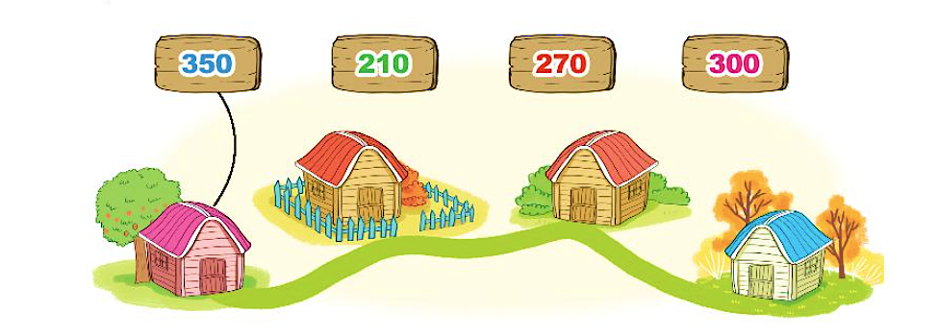
2
Hãy gắn các biển số lên mỗi nhà kho để các ngôi nhà được đánh số theo thứ tự từ lớn đến bé.

Slide 9
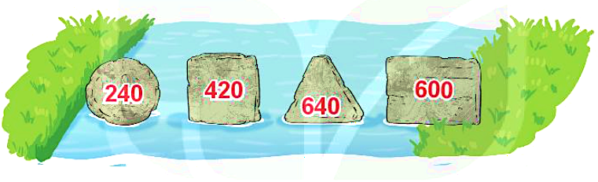

3
Rô- bốt cần đổi chỗ hai tảng đá nào để các số theo thứ tự từ bé đến lớn?
Bài 3: Các số theo thứ tự từ bé đến lớn:
240, 420, 600, 640

Slide 10
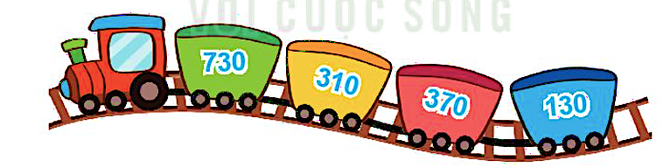
4
a) Tìm số lớn nhất ghi trong các toa tàu.
b) Đổi chỗ hai toa tàu để được các toa ghi các số theo thứ tự từ bé đến lớn.

Slide 11
Bài 4
Số lớn nhất ghi trong các toa tàu là: 730
Các số theo thứ tự từ bé đến lớn là:
130, 310, 370, 730

Slide 12
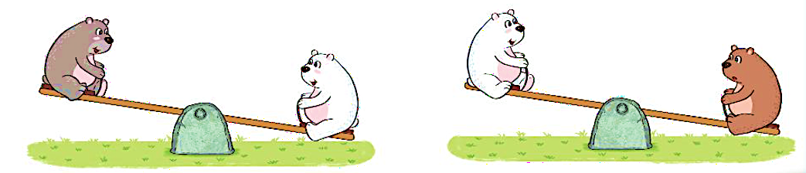

5
Các bạn gấu có cân nặng là: 480 kg, 400 kg và 540kg.
Dựa vào hình vẽ, tìm cân nặng của mỗi bạn gấu.
>
>
540 kg
480 kg
400 kg

Slide 13

CHÀO TẠM BIỆT CÁC CON!

